Slide 1
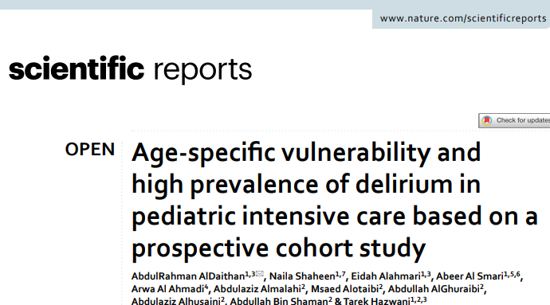
Journalclub Pelikaan
Juni 2025

Slide 2
Belang
LOS
Beademingsduur
Infectierisico
Mortaliteit
Tot 2009 casereport
Vanaf 2009 scores
Doel: prevalentie en risicofactoren

Slide 3
Methods
Prospectieve cohort studie
2022
Saudi Arabie, KASCH
30 bedden, 1000 opnames/jaar, 0-14 jaar
Scores door vpg 2dd: Comfort-B, WAT, CAPD (trained, epd)
Mida/morfine of Mida/fentanyl
CAPD ≥ 9
Variabelen: leeftijd, geslacht, ‘restraint’, medicatie (benzo, opiaten, vasopressie)

Slide 4
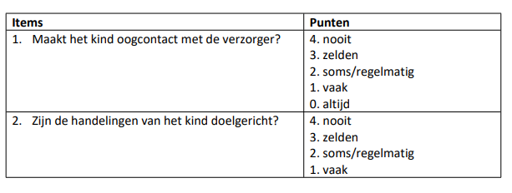
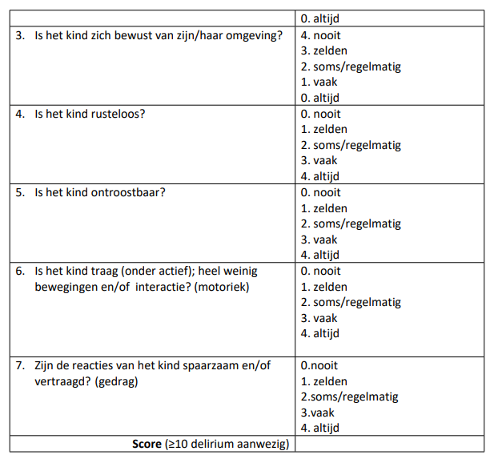

Slide 5
Resultaten
1344 screened
454 exclusie (incomplete data, <24 uur, procedurele sedatie)
890 patienten
618 delirium (69%)!!!!!
Mortaliteit 2,25%

Slide 6
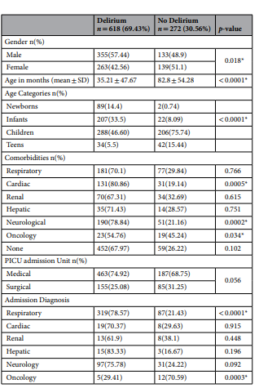

Slide 7
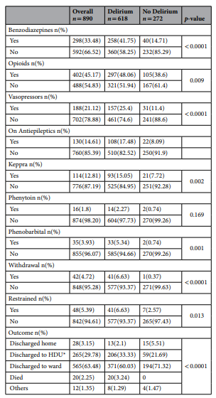

Slide 8
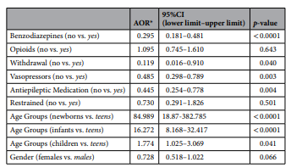

Slide 9
Discussie
Hoge prevalentie (69%) mogelijk te verklaren door; jonge leeftijdsgroep (69%) opiaten Andere studies: morfine 1 mg/kg/d ↑ - delirium ↑ 1,9 x
tertiair centrum
Jonge leeftijd onafhankelijke risicofactor
Mida: verminderd risico volgens auteurs(onterechte conclusie!!!) itt literatuur. Verklaring die ze geven: Dosisafhankelijk?
Anti-epileptica: verminderd risico?

Slide 10
Discussie van auteurs
Limitaties:
single center hoge vpg turnover bepaalde confounders missen (ziekte-ernst, MV duur, neurolog status)

Slide 11
Beperkingen (vanuit mij)
Conclusie klopt niet: mida werkt niet beschermend!!!! Verkeerde interpretatie AOR
Delier vs onttrekking vs discomfort moeilijk te differentieren zeker bij jonge kinderen
Classificatie opname reden en co-morbiditeiten niet duidelijk
Keuze welke data in univariate analyse?

Slide 13
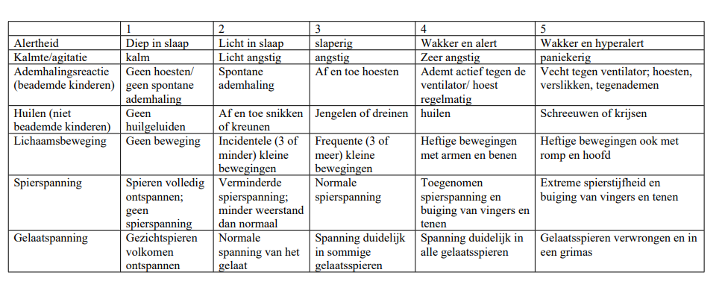

Slide 14
En nu?
Relevant voor PICU? Ja!
Onderscoren bij screening patienten pelikaan
Prevalentie, vnl in jonge kinderen? Hoe meten?
Audit? Bv ass, vpg-student---voorleggen aan neurogroepje pelikaan

